Slide 1

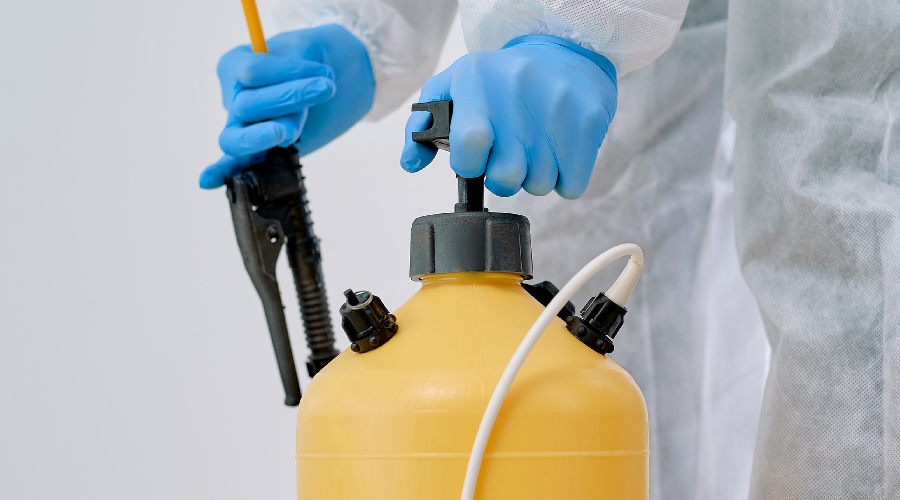


चिकित्सा प्रथम उत्तरदाता
पाठ 20 रिपोर्ट लेखन और अगली कॉल की तैयारी
Vetted by –Sh.Pushpendra Kumar, DC
2 BN NDRF
NDRF | MFR | INDIA
PPT 20 - 1

Slide 2
उद्देश्य
इस पाठ को पूरा करने पर, आप निम्न में सक्षम होंगे:
1
निर्धारित प्रपत्र पर दिए गए रोगी की स्थिति और उपचार के बारे में जानकारी रिकॉर्ड करने का तरीका प्रदर्शित करना।
परिवहन वाहन को कीटाणुरहित करने के लिए पांच चरणों की सूची बनाना।
2

Slide 3
उद्देश्य
इस पाठ को पूरा करने पर, आप निम्न में सक्षम होंगे
3
स्ट्रेचर को कीटाणुरहित करने के लिए चार चरणों की सूची बनाना।
उपकरणों को कीटाणुरहित करने के लिए तीन चरणों की सूची बनाना ।
व्यक्तिगत परिशोधन के लिए तीन मदों(items) की सूची बनाना ।
4
5

Slide 4

अस्पताल से पहले उपचार रिपोर्ट
रोगी की जानकारी को एक व्यक्ति से दूसरे व्यक्ति तक स्थानांतरित करना ।
कानूनी दस्तावेज प्रदान करना ।
आपके द्वारा प्रदान की गई देखभाल का दस्तावेजीकरण करना ।
अपने ईएमएस सिस्टम को बेहतर बनाना ।
PPT 20 -

Slide 5
बुनियादी डेटा
उम्र और लिंग मुख्य शिकायत वर्तमान बीमारी का इतिहास चिकित्सा का इतिहास दवा जो रोगी को मिल रही है एलर्जी चेतना की स्थिति और रोगी की सामान्य स्थिति महत्वपूर्ण संकेत प्रासंगिक भौतिक निष्कर्ष उपचार दिया गया स्वभाव

Slide 6
परिशोधन
परिवहन इकाई
सभी दूषित आपूर्ति (पट्टियाँ, ड्रेसिंग, डिस्पोजेबल सामग्री) को एक सीलबंद प्लास्टिक बैग में निपटाएं। सभी दूषित पुन: प्रयोज्य उपकरणों को इकट्ठा करें और उन्हें दूसरे प्लास्टिक बैग में सील कर दें। फर्श, दीवारों और छत को साबुन और पानी से साफ करें। पानी और 10 प्रतिशत ब्लीच के घोल से सतहों को कीटाणुरहित करें। एम्बुलेंस को हवा दें
PPT 20 -

Slide 7
परिशोधन
स्‍ट्रेचर
1) दूषित शीट को हटा दें। 2) स्ट्रेचर गद्दे को साफ और कीटाणुरहित करें। 3) गद्दे को घुमाएं। 4) गद्दे पर एक साफ चादर रखें।
PPT 20 -

Slide 8
परिशोधन
उपकरणों
किसी भी सूखे पदार्थ को खत्म करने के लिए दूषित उपकरणों को स्क्रब करें, फिर उन्हें साबुन और पानी से धो लें उपकरणों को 10% ब्लीच और पानी के घोल में 10 मिनट के लिए भिगोएँ, फिर उन्हें सुखा लें उपकरणों और किसी भी दवा को बदलें
PPT 20 -

Slide 9
परिशोधन
शारीरिक
हाथ कोट आदि जूते
PPT 20 -

Slide 10


धन्यवाद

